Slide 1


Варианты Прогноза социально-экономического развития
Разработка прогноза социально-экономического развития города на 2016 - 2018 годы осуществлялась в двух вариантах. Базовый вариант (вариант 1) - исходит из относительно устойчивой комбинации внешних и внутренних условий, позволяющей сохранить достигнутые показатели социально-экономического развития территории на уровне 2014-2015 годов. Умеренно-оптимистичный вариант (вариант 2) – предполагает более благоприятное сочетание внешних и внутренних условий развития в ближайшие годы, обеспечивающее повышение темпов роста производства и инвестиционной активности.
1 вариант
Базовый вариант
2 вариант
Умеренно-оптимистичный вариант

Slide 2
Прогноз показателей инфляции
Рост инфляции, наблюдавшийся в конце 2014 – начале 2015 года, обусловленный рядом факторов, замедлится к концу 2015 года. В 2016 году по сценарным параметрам инфляция замедлится почти вдвое – до 7,0 %. К 2018 году в условиях укрепления рубля инфляция снизится до 5,3 %. Среднесрочному снижению инфляции будут способствовать укрепление номинального курса рубля, рост предложения и усиление конкуренции с импортом.

Slide 3
Общая оценка социально – экономической ситуации
в муниципальном образовании за отчетный период
Среди муниципальных образований Красноярского края город Минусинск относится к городам со стабильно развивающейся экономикой. Численность постоянного населения составляет на 1 июля 2015 года 71 083 человек, из которых численность постоянного населения в трудоспособном возрасте на начало периода составляет 38 369 человек или 54 % от общего количества постоянного населения.
Основными предприятиями города являются ЗАО «Минусинская кондитерская фабрика», ООО «Минусинский пивоваренный завод, ОАО «Молоко»и ООО «КДВ Минусинск».
Всего на территории муниципального образования зарегистрировано 2 384 индивидуальных предпринимателей, 730 организации малого бизнеса.

Slide 4

Удельный вес пищевой промышленности в общем объеме производства, в %

Slide 5
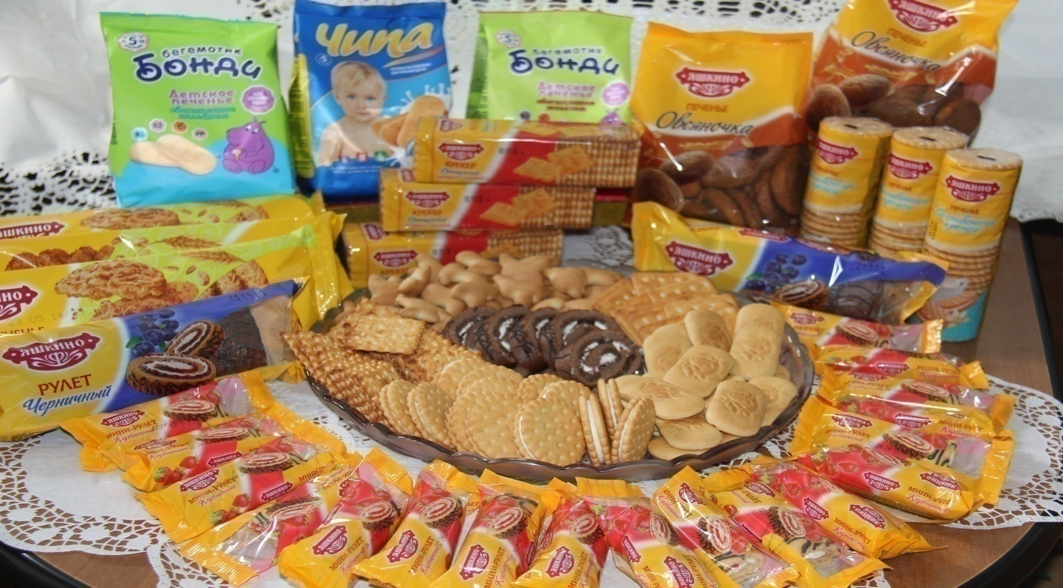
Малое и среднее предпринимательство
Развитие малых и средних форм бизнеса с каждым годом начинает быть все более актуальным. Являясь полноправными субъектами рыночных отношений, они вносят существенный вклад в обеспечение населения товарами, услугами, способствуют повышению занятости. Стабильность малого и среднего бизнеса способствует повышению качества жизни населения.
В муниципальном образовании город Минусинск число субъектов малого и среднего бизнеса составило 3 118 единиц на конец 2014 года, из них 730- организации малого бизнеса (юридические лица), 2 384 – индивидуальные предприниматели, 4 – организации, относящиеся к среднему бизнесу.

Slide 6
Динамика объема инвестиций
в основной капитал

Slide 7
Темпы роста среднемесячной
заработной платы

Slide 8

Уровень средней заработной платы

Slide 9
Обеспечение детей дошкольным образованием
• Открытия блока шестилеток в Лицее на 45 мест
• Открытия детского сада 20 «Капитошка»
• Реконструкция детского сада № 17 «Жемчужинка»
• Открытия 20 октября 2015 детского сада «Звездочка»

Slide 10
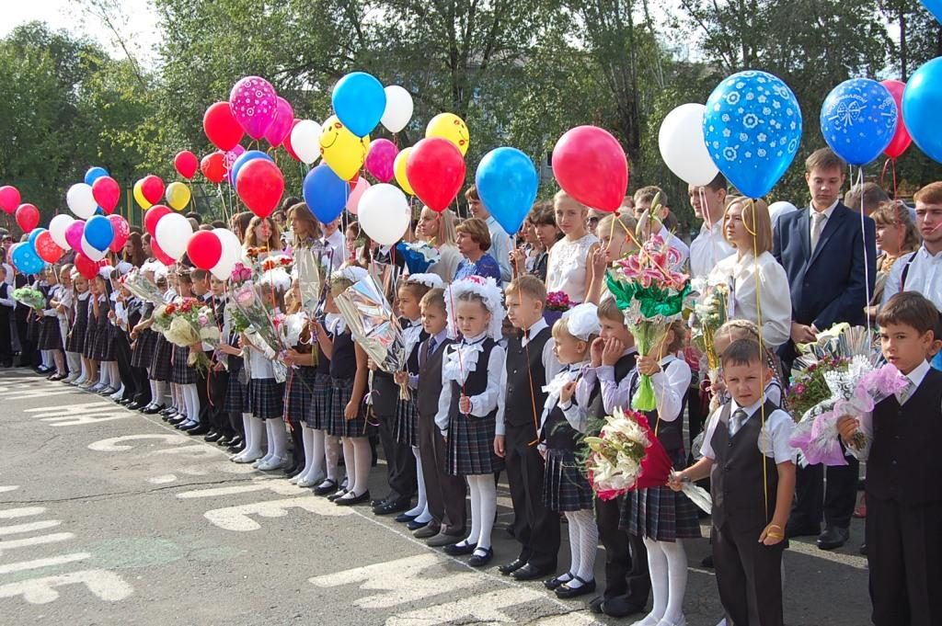
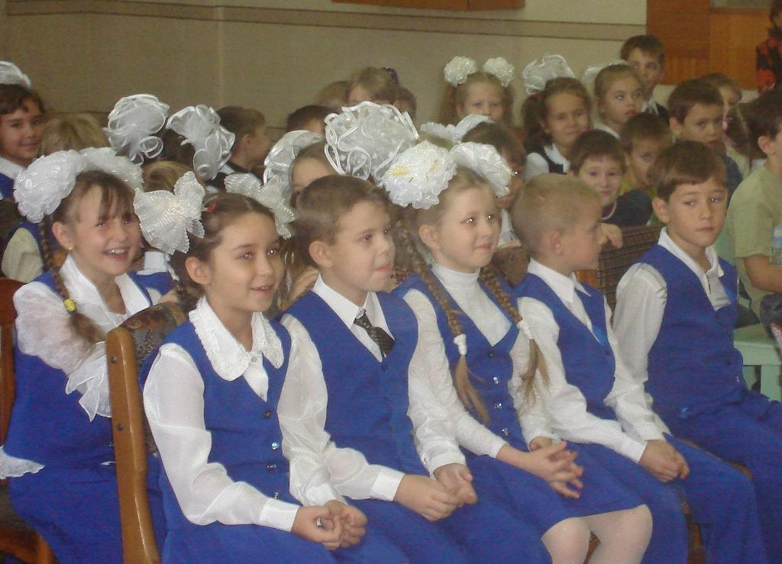
Отрасль образования

